Slide 1

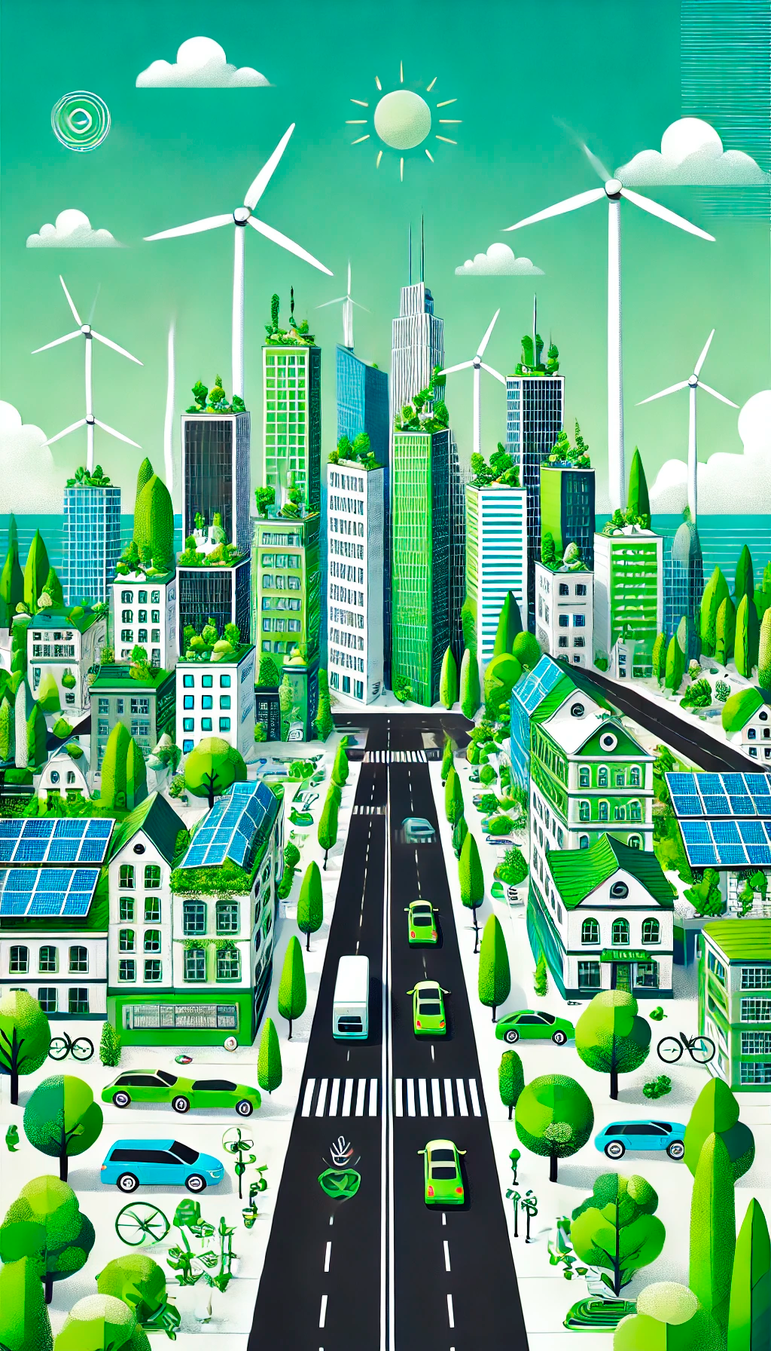
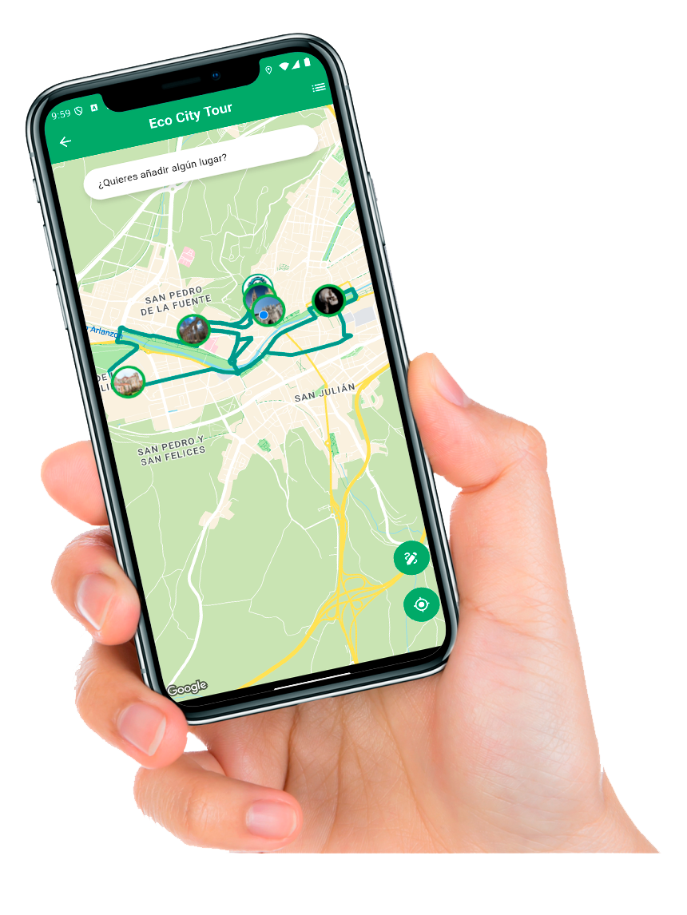

ECO CITY TOURS
TRABAJO FIN DE GRADO
INGENIERÍA INFORMÁTICA
Enero 2025
Fernando Pisot Serrano

Slide 2
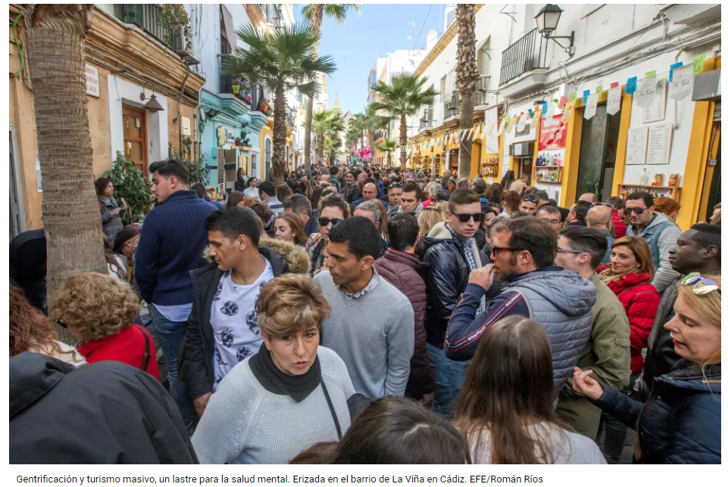

ECO CITY TOURS
TRABAJO FIN DE GRADO
INGENIERÍA INFORMÁTICA
2024-2025

Slide 3
ECO CITY TOURS
Aplicación desarrollada en Flutter/Dart
TRABAJO FIN DE GRADO
INGENIERÍA INFORMÁTICA
2024-2025

Slide 4
ECO CITY TOURS
Objetivos
Funcionales
Rutas personalizadas
PDI sobre mapa
No funcionales
Integración LLM
Usabilidad
Personales
Formación en LLM
Aplicación profesional
TRABAJO FIN DE GRADO
INGENIERÍA INFORMÁTICA
2024-2025

